Slide 1
第9章 K-中心点聚类算法

Slide 2
9.1简介
上一章提到的K-means算法对于离群点是敏感的，因为一个具有很大的极端值的对象可能显著地扭曲数据的分布，平方误差函数的使用更是严重恶化了这一影响。
离群点
离群点导致算出的均值远离真正的点群

Slide 3
为了降低这种敏感性，可以不采用簇中对象的均值作为参照点，而是在每个簇中选出一个实际的对象来代表该簇。其余的每个对象聚类到与其最相似的代表性对象所在的簇中。这样，划分方法仍然基于最小化所有对象与其对应的参照点之间的相异度之和的原则来执行。
这种算法称为K中心点聚类算法。
不计算均值，而是选择一个样本做这个类的代表对象
离群点

Slide 4
9.2 K-中心点聚类算法原理
K-中心点聚类算法的基本思想为：对于K中心点聚类算法，首先随意选择初始代表对象(或种子)。代表对象也被称为是中心点，其他对象则被称为非代表对象。
最初随机选择k个对象作为中心点，该算法反复地用非代表对象来代替代表对象，试图找出更好的中心点，以改进聚类的质量；
代表对象（中心点）
代表对象（中心点）

Slide 5
如何知道是否提高了聚类质量？聚类结果的质量用代价函数来评估，该函数用来度量对象与其簇的代表对象之间的平均相异度。

Slide 6
K-中心点算法的分组依据
。
在K-中心点聚类算法中需要计算所有非代表对象与代表对象之间的相异度作为分组的依据．针对不同的数据类型有不同的相异度或距离函数．因此相异度或距离函数的选择依据数据对象的数据类型。一般情况下，数据对象为数值型，选用曼哈顿距离：
此处： 和 是两个n维的数据对象。具体应用中应根据不同的数据类型选用不同的距离函数。
代表对象（中心点）
代表对象（中心点）

Slide 7
当然，代表对象不是不变的，在算法过程中，需要不断试图更新代表对象。
具体方式就是不断用随机的非代表对象尝试去代替当前的代表对象。
假如非代表对象Orandom代替了前代表对象Oj，如何评价这个代替好还是不好？ 我们使用 代价 进行评价。
如何计算代价？考虑每一个非代表对象p，会存在如下4种情况。

Slide 8
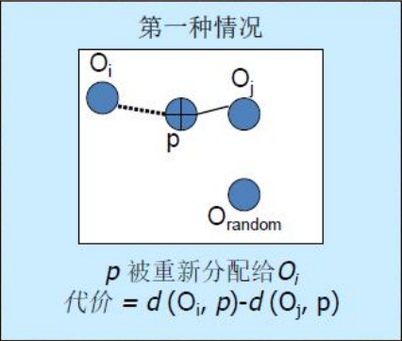
第一种情况：p当前隶属于代表对象Oj。如果Oj被 Orandom所代替作为代表对象，且p离其他代表对象Oi(i≠j)最近，则p重新分配给Oi。
代价：p重新分配之后带来的距离差

Slide 9
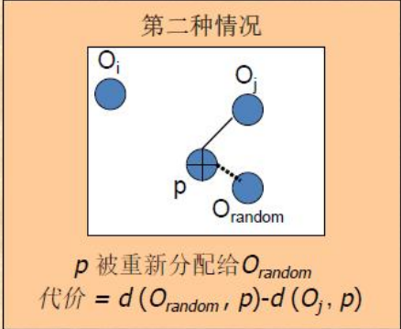
第二种情况：p当前隶属于代表对象Oj。如果Oj被Orandom代替作为代表对象，且p离Orandom最近，则p被重新分配给Orandom。

Slide 10
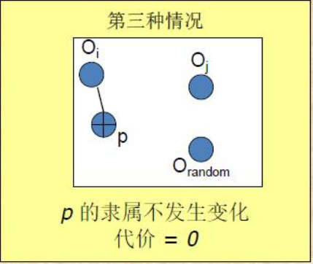
第三种情况：p当前隶属于中心点Oi，i≠j。如果Oj被Orandom代替作为代表对象，而p依然离Oi最近，则对象的隶属不发生变化。

Slide 11
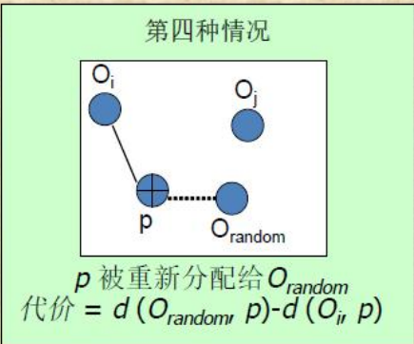
第四种情况：p当前隶属于中心点Oi，i≠j。如果Oj被Orandom代替作为代表对象，且p离Orandom最近，那么p被重新分配给Orandom。

Slide 12
若对每个p都算出代价，则可以求出非代表对象Orandom代替了前代表对象Oj 的代价总和。
若这个总和是负数，则可以认为这一代替是好的。而且，代价总合越小越好。

Slide 13
K-中心点聚类算法描述。
输入：簇的数目k和包含n个对象的数据库
输出：k个簇，使得所有对象与其最近中心点的相异度总和最小
（1）任意选择k个对象作为初始的簇中心点
（2）Repeat
（3）指派每个剩余对象给离他最近的中心点所表示的簇
（4）Repeat
（5）选择一个未被选择的中心点
（6）Repeat

Slide 14
（7）选择一个未被选择过的非中心点对象Orandom
（8）计算用Orandom代替Oi的总代价并记录在S中
（9）Until 所有非中心点都被选择过
（10）Until 所有的中心点都被选择过
（11）If 在S中的所有非中心点代替所有中心点后的计算出总代价有小于0的存在，then找出S中的用非中心点替代中心点后代价最小的一个，并用该非中心点替代对应的中心点，形成一个新的k个中心点的集合；
（12）Until 没有再发生簇的重新分配，即所有的S都大于0.

Slide 15
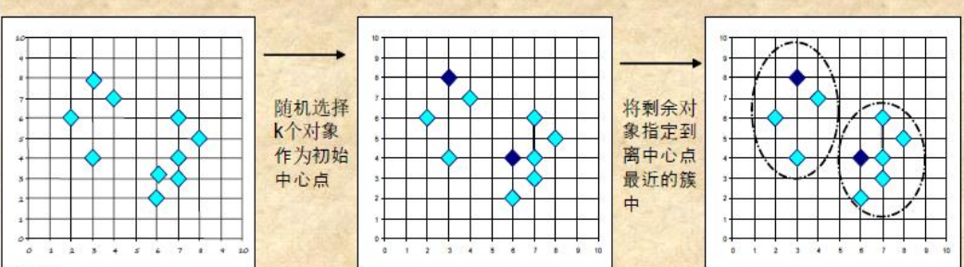
簇有发生重新分配
簇没有发生重新分配，算法收敛
对每个现有中心点，都尝试用现有的各个非中心点代替它，并计算代替的代价总合，记录在S中
从S中找到代价总和最小的一个代替，并执行这一个代替，更新中心点
结束

Slide 16
9.3 K-中心点聚类算法实例分析
实例1
假如空间中的五个点 ，各点之间的距离关系如表9-1所示，根据所给的数据对其运行K-中心点算法实现聚类划分（设 ）。
表9-1样本点间距离

Slide 17

算法执行步骤如下：
第一步建立阶段：设从5个对象中随机抽取的2个中心点为 ，点C到点A与点B的距离相同，均为2，故随机将其划入A中，同理，将点E划入B中，则样本被划分为 和 。
第二步交换阶段：假定中心点 分别被非中心点替换，根据K-中心点 算法需要计算下列代价 ， 其中 表示中心点A被非中心点C代替后的总代价。下面以 为例说明计算过程。
当A被C替换以后，看各对象的变化情况。
（1）A：A不再是一个中心点，C称为新的中心点，因为A离B比A离C近，A被分配到B中心点代表的簇，属于上述第一种情况。
（2）B：B不受影响，属于上面的第三种情况。 。
（3）C：C原先属于A中心点所在的簇，当A被C替换以后，C是新中心点，属于上面的第二种情况。

Slide 18
（4）D：D原先属于A中心点所在的簇，当A被C替换以后，离D最近的中心点是C，属于上面的第二种情况。
（5）E：E原先属于B中心点所在的簇，当A被C替换以后，离D最近的中心点仍然是B，属于上面的第三种情况。 。
因此， 。同理，可以计算出
。在上述代价计算完毕后，我们要选取一个最小代价，显然有多种替换可以选择，选择第一个最小代价的替换（也就是A替换C），这样，样本被重新划分为 和 两个簇。通过上述计算，已经完成了K-中心点算法的第一次迭代。在下一次迭代中，将用非中心点 替换中心点 ，找出具有最小代价的替换。一直重复上述过程，直到代价不再减少为止。

Slide 19
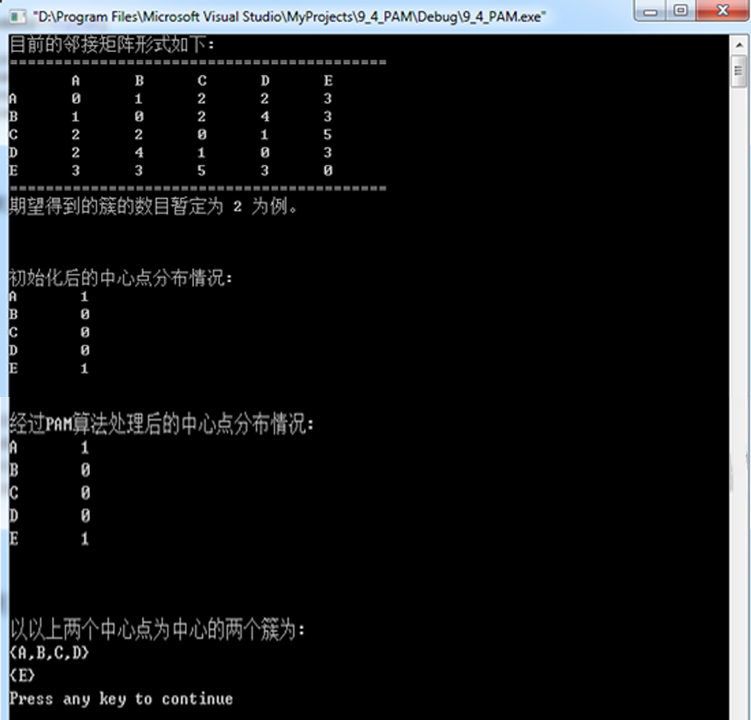
图9-1程序运行结果

Slide 20
9.5 K-中心点聚类算法特点及应用
9.5.1K-中心点聚类算法特点
K-中心点的优势为：
对噪声点/孤立点不敏感，具有较强的数据鲁棒性；
聚类结果与数据对象点输入顺序无关；
聚类结果具有数据对象平移和正交变换的不变性等。

Slide 21
该算法缺陷在于聚类过程的高耗时性。对于大数据集，K-中心点聚类过程缓慢的主要原因在于：通过迭代来寻找最佳的聚类中心点集时，需要反复地在非中心点对象与中心点对象之间进行最近邻搜索，从而产生大量非必需的重复计算。

Slide 22
在软件测试过程中，测试用例集的好坏直接决定了软件测试的效率高低。如何在约减率和错误检测率中寻找到平衡点依然是一个有待解决的难题。采用聚类分析中的划分方法K-中心点方法对原始测试用例集进行聚类，根据聚类产生的结果和测试需求集从各簇中选择测试用例，以此构成约简后测试用例集，能大幅度地降低测试运行代价。
9.6小结
本章详细地介绍了K-中心点算法的基本概念、基本原理,并用实例来进行了说明,同时还分析了K-中心点算法的一个具体的源程序，并介绍了该算法的特点和存在的缺陷,最后介绍了K-中心点算法的应用,从中可以看出K-中心点算法的应用非常广泛。

Slide 23
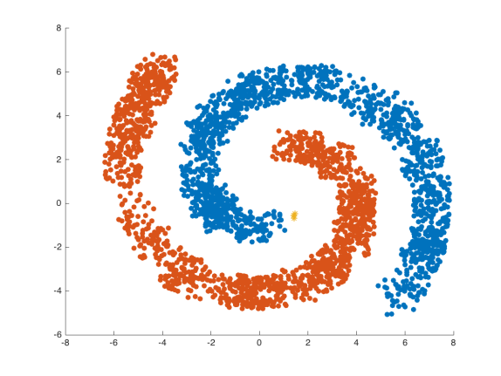
补充： 密度聚类
算法思想
基于密度的聚类算法，此类算法能够发现任意形状的聚类，也可以用于寻找数据中的噪声；
密度聚类可以通过样本分布的紧密程度决定；
算法的目的就是过滤低密度区域的样本点即噪声数据，发现高密度区域的样本点；
根据密度的不同定义，有DBSCAN、密度峰值聚类、OPTICS等。

Slide 24
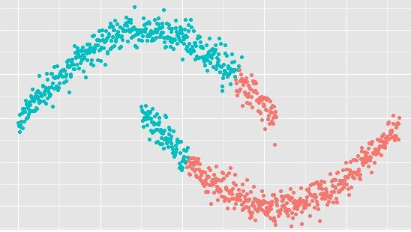
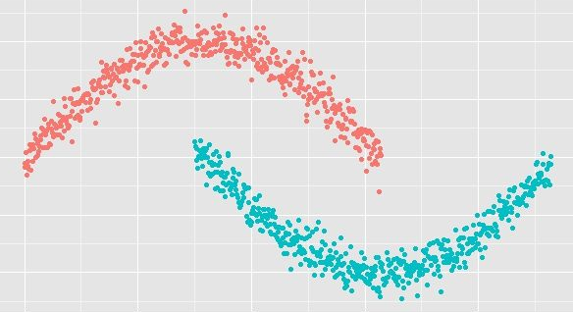

Slide 25
DBSCAN算法
DBSCAN（Density-Based Spatial Clustering of Applications with Noise）是典型的密度聚类算法，它利用两个参数ε和m描述样本点的紧密程度。对于任一样本点，在其半径ε的区域范围内所包含的样本点数量（包括其自身）就是该点的密度。

Slide 26
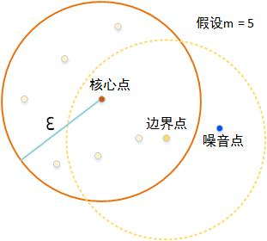
密度聚类
核心点：以该点为圆心，半径为ε区域内（即该点的ε邻域）至少包括m个样本点。
边界点：该点的ε邻域内包括的样本点个数少于m，但是在某核心点的ε邻域内。
噪音点：既不是核心点，也不是边界点的点

Slide 27
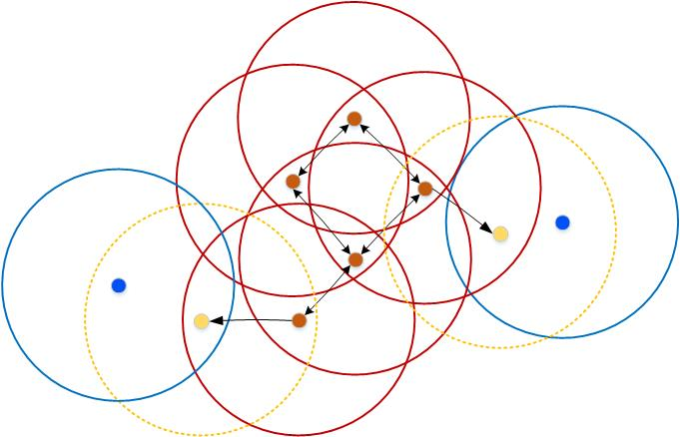
DBSCAN算法发现聚类的过程
将所有点标记为核心点、边界点以及噪音点，比如：红色为核心点，黄色为边界点，蓝色为噪声点；
将任意两个距离小于ε的核心点融合为同一个聚类；将任意核心点的ε邻域内的边界点也放到与之相同的聚类中；
从这个过程来看，DBSCAN算法的本质是寻找聚类并不断扩展聚类的过程。

Slide 28
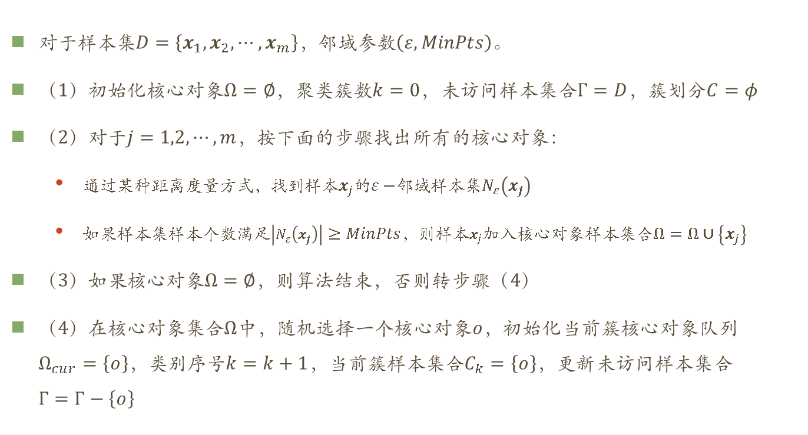
DBSCAN算法流程
对于样本集$D=\left\{x_{1},x_{2},⋯,x_{m}\right\}$，邻域参数$\left(ε,MinPts\right)。$
（1）初始化核心对象$Ω=∅$，聚类簇数$k=0$，未访问样本集合$Γ=D$，簇划分$C=φ$
（2）对于$j=1,2,⋯,m$，按下面的步骤找出所有的核心对象：
通过某种距离度量方式，找到样本$x_{j}$的$ε−$邻域样本集$N_{ε}\left(x_{j}\right)$
如果样本集样本个数满足$\left|N_{ε}\left(x_{j}\right)\right|≥MinPts$，则样本$x_{j}$加入核心对象样本集合$Ω=Ω∪\left\{x_{j}\right\}$
（3）如果核心对象$Ω=∅$，则算法结束，否则转步骤（4）
（4）在核心对象集合$Ω$中，随机选择一个核心对象$o$，初始化当前簇核心对象队列$Ω_{cur}=\left\{o\right\}$，类别序号$k=k+1$，当前簇样本集合$C_{k}=\left\{o\right\}$，更新未访问样本集合$Γ=Γ−\left\{o\right\}$

Slide 29
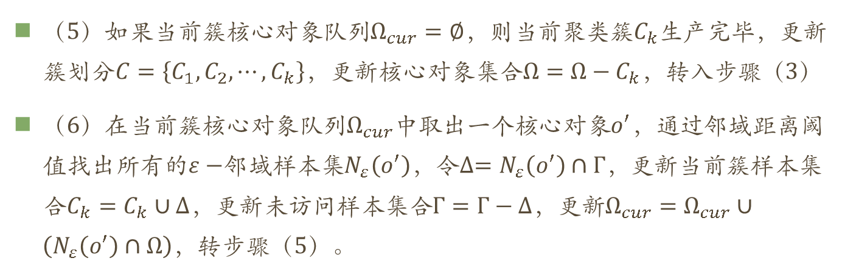
（5）如果当前簇核心对象队列$Ω_{cur}=∅$，则当前聚类簇$C_{k}$生产完毕，更新簇划分$C=\left\{C_{1},C_{2},⋯,C_{k}\right\}$，更新核心对象集合$Ω=Ω−C_{k}$，转入步骤（3）
（6）在当前簇核心对象队列$Ω_{cur}$中取出一个核心对象$o^{′}$，通过邻域距离阈值找出所有的$ε−$邻域样本集$N_{ε}\left(o^{′}\right)$，令$∆=N_{ε}\left(o^{′}\right)∩Γ$，更新当前簇样本集合$C_{k}=C_{k}∪∆$，更新未访问样本集合$Γ=Γ−∆$，更新$Ω_{cur}=Ω_{cur}∪\left(N_{ε}\left(o^{′}\right)∩Ω\right)$，转步骤（5）。
取出其邻域中的其它核心点
o
o
当前簇核心对象队列（先进先出）

Slide 30
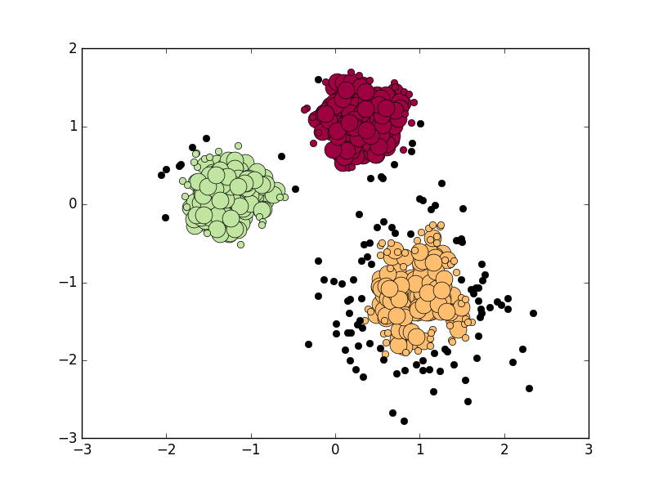
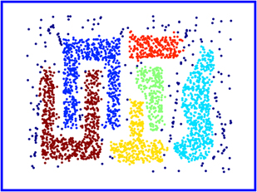
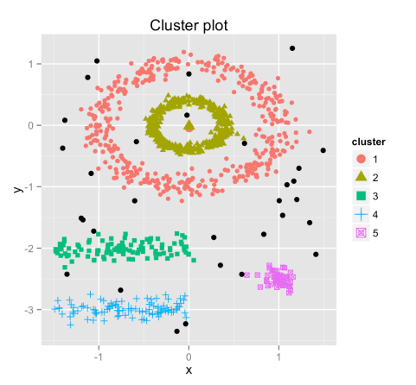
聚类效果

Slide 31
密度峰值聚类
思想：所有紧密相连的样本点被低密度区域分割，而且这些低密度区域的点距离其它高密度区域都比较远，算法的目的就是过滤低密度区域的样本点（即噪声数据），发现高密度区域的样本点。

Slide 32
密度峰值聚类
局部密度
，其中，
这里 是指样本点i和样本点j之间的距离， 叫做截断距离(由用户事先指定)。 用于统计以 样本点i为中心， 为半径的样本点个数。

Slide 33
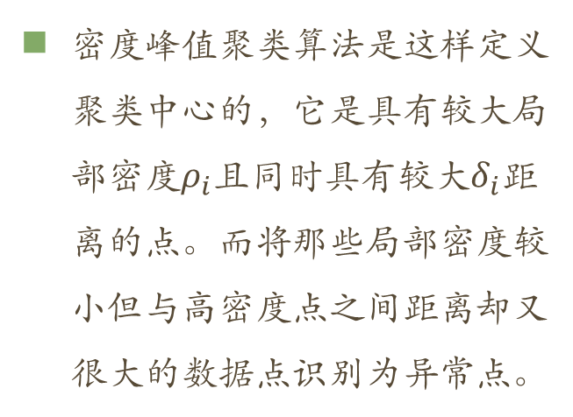
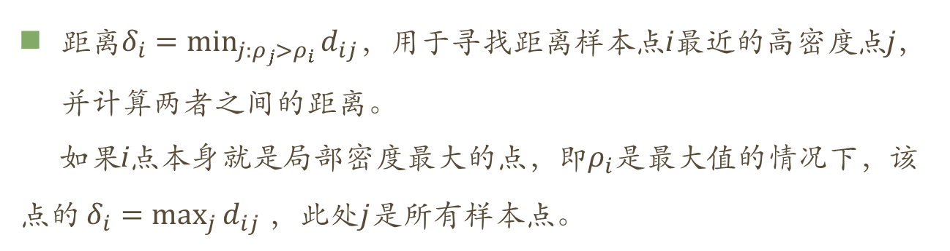
距离$δ_{i}=\min_{j:ρ_{j}>ρ_{i}}{d_{ij}}$，用于寻找距离样本点i最近的高密度点j，并计算两者之间的距离。
如果i点本身就是局部密度最大的点，即$ρ_{i}$是最大值的情况下，该点的 $δ_{i}=\max_{j}{d_{ij}}$ ，此处$j$是所有样本点。
密度峰值聚类算法是这样定义聚类中心的，它是具有较大局部密度$ρ_{i}$且同时具有较大$δ_{i}$距离的点。而将那些局部密度较小但与高密度点之间距离却又很大的数据点识别为异常点。

Slide 34
点 1：局部密度最大的点，根据定义，delta距离也很大。这是一个聚类中心
点2：局部密度不如点1，但也较大，并且较为远离点1。delta距离也较大。这是另外一个聚类中心
点3：局部密度较小，delta距离也较小，是一个普通点，可以认为属于点2的簇
点4：局部密度小，但delta距离很大。
是一个异常点

Slide 35
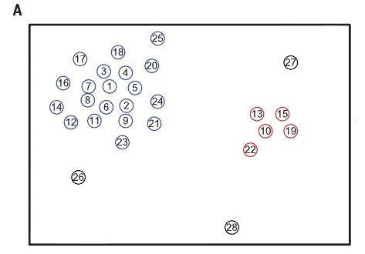
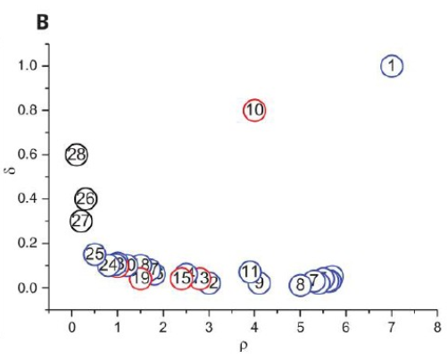
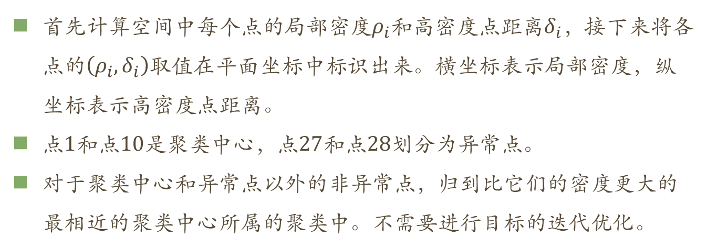
8.4 密度聚类
首先计算空间中每个点的局部密度$ρ_{i}$和高密度点距离$δ_{i}$，接下来将各点的$\left(ρ_{i},δ_{i}\right)$取值在平面坐标中标识出来。横坐标表示局部密度，纵坐标表示高密度点距离。
点1和点10是聚类中心，点27和点28划分为异常点。
对于聚类中心和异常点以外的非异常点，归到比它们的密度更大的最相近的聚类中心所属的聚类中。不需要进行目标的迭代优化。

